Slide 1

Определение мошеннических транзакций
Подготовили студенты 3 курса 21ВТ-09.03.03.01-о3 группы:
Киливник Виталий Вадимович
Сим Артем Евгеньевич

Slide 2
Цели проекта:
Разработать алгоритм машинного обучения, способный с высокой точностью классифицировать транзакции как мошеннические или легитимные.
Повысить эффективность обнаружения мошенничества и снизить финансовые потери для банков, платежных систем и других организаций.
Обеспечить более безопасную и надежную среду для проведения онлайн-транзакций.

Slide 3
Актуальность
Увеличение количества мошеннических транзакций: С ростом онлайн-платежей и электронных транзакций растет и количество мошеннических действий.
Количество мошеннических операций с использованием платежных карт в 2023 году составило 984,8 тыс. операций, количество операций по счетам (без карт) составило 85,3 тыс., по Системе быстрых платежей (СБП) - 82,4 тыс., с использованием электронных кошельков - 11,7 тыс.

Slide 4
Гипотеза
Использование методов машинного обучения для определения мошеннических транзакций позволит повысить точность выявления мошенничества по сравнению с традиционными методами анализа.

Slide 5

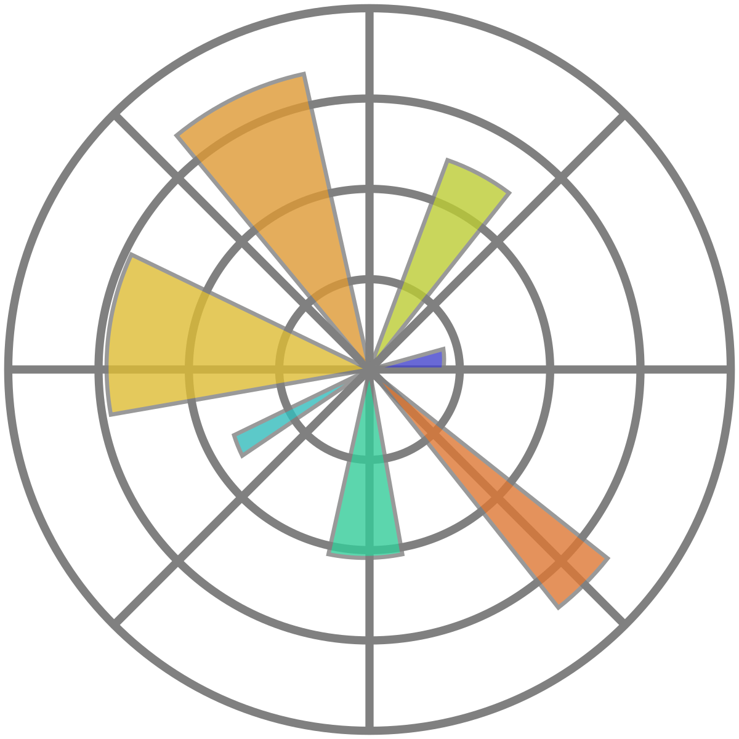


Инструменты для работы:
HDFS
Apache Spark
SparkML
Matplotlib
Sklearn
Pandas

Slide 6
Характеристики датасета
Набор данных смоделированных транзакций по кредитным картам, содержащий законные и мошеннические транзакции за период с 1 января 2019 года по 31 декабря 2020 года. Он охватывает кредитные карты 1000 клиентов, совершающих транзакции с пулом из 800 продавцов.
Количество записей в тренировочном датасете более 1048676, а в оценочном - 555720
Датасет был создан с помощью Sparkov Data Generation | Инструмент Github, созданный Брэндоном Харрисом. Это моделирование было запущено на период с 1 января 2019 года по 31 декабря 2020 года.

Slide 7
Поля датасета
index — уникальный идентификатор для каждой строки.
trans_date_trans_time — Дата и время транзакции
cc_num — номер кредитной карты клиента
Merchant - Имя продавца
Category - Категория продавца
amt - Сумма транзакции
first - Имя держателя кредитной карты
Last – фамилия владельца кредитной карты.
Gender – пол владельца кредитной карты.
street – адрес владельца кредитной карты.
city - Город держателя кредитной карты
state- штат держателя кредитной карты
zip — застежка-молния на держателе кредитной карты
lat - широта местоположения держателя кредитной карты
long — долгота местоположения держателя кредитной карты.
city_pop — Население города владельца кредитной карты
Vacancy - Вакансия держателя кредитной карты
dob — дата рождения владельца кредитной карты
trans_num - Номер транзакции
unix_time - UNIX-время транзакции
merch_lat — широта местоположения продавца
merch_long — долгота местоположения торговца
is_fraud — Флаг мошенничества <--- Целевой класс

Slide 8
Этапы проекта:
Сбор и подготовка данных: Анализ реальных данных о транзакциях, очистка данных, формирование обучающего и тестового наборов.
Выбор и обучение моделей машинного обучения.
Оценка и оптимизация моделей: Проверка точности предсказаний моделей, определение оптимальных параметров, подбор наиболее подходящего алгоритма.

Slide 9
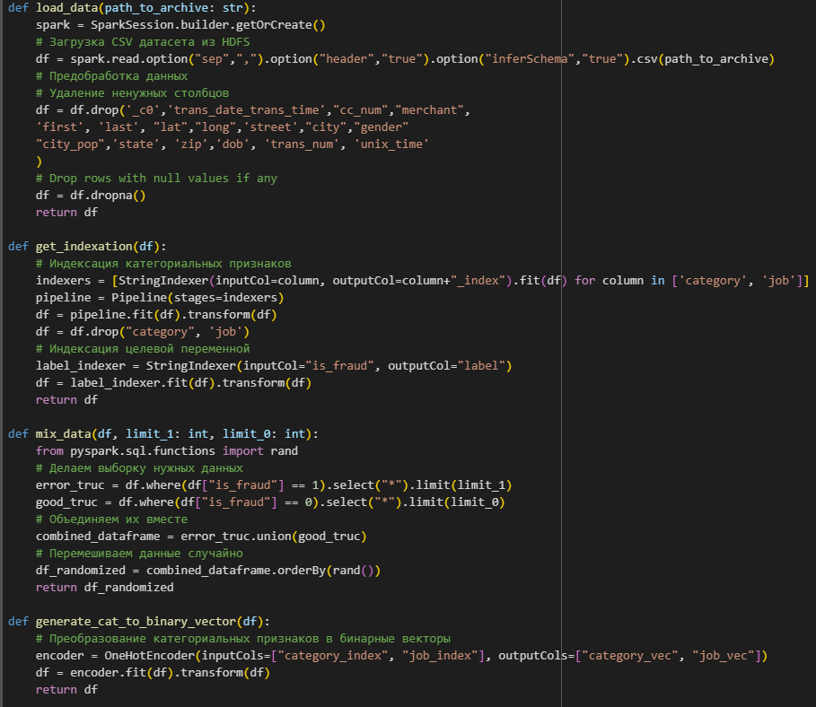
Предобработка

Slide 10
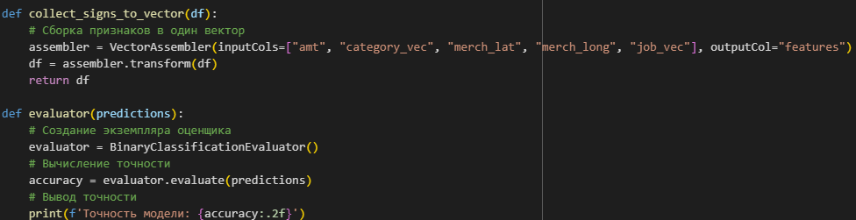
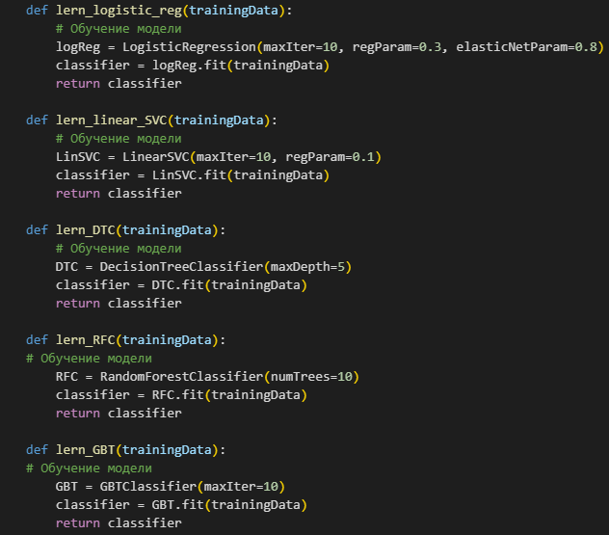
Обучение моделей Обучали на методах логистической регрессии, опорных векторов, решающих деревьев, случайного леса, градиентного бустинга.

Slide 11
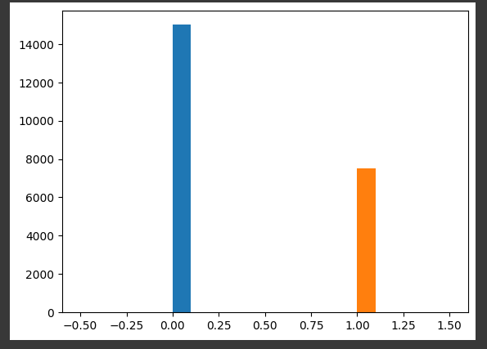
График соотношения легальных и нелегальных транзакций тренировочных данных

Slide 12
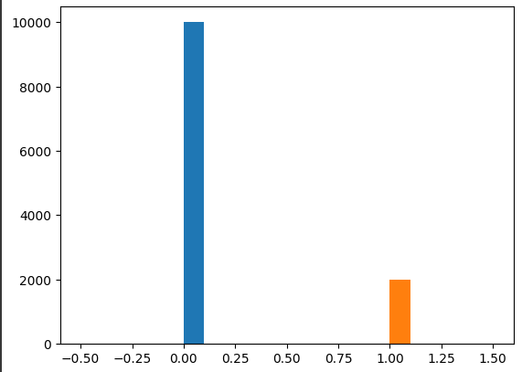
График соотношения легальных и нелегальных транзакций оценочных

Slide 13
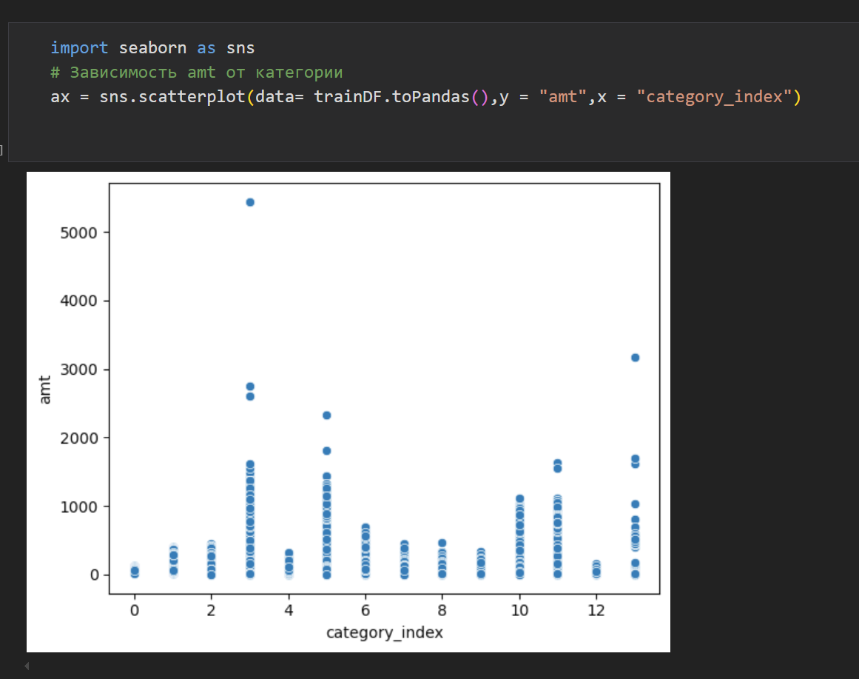
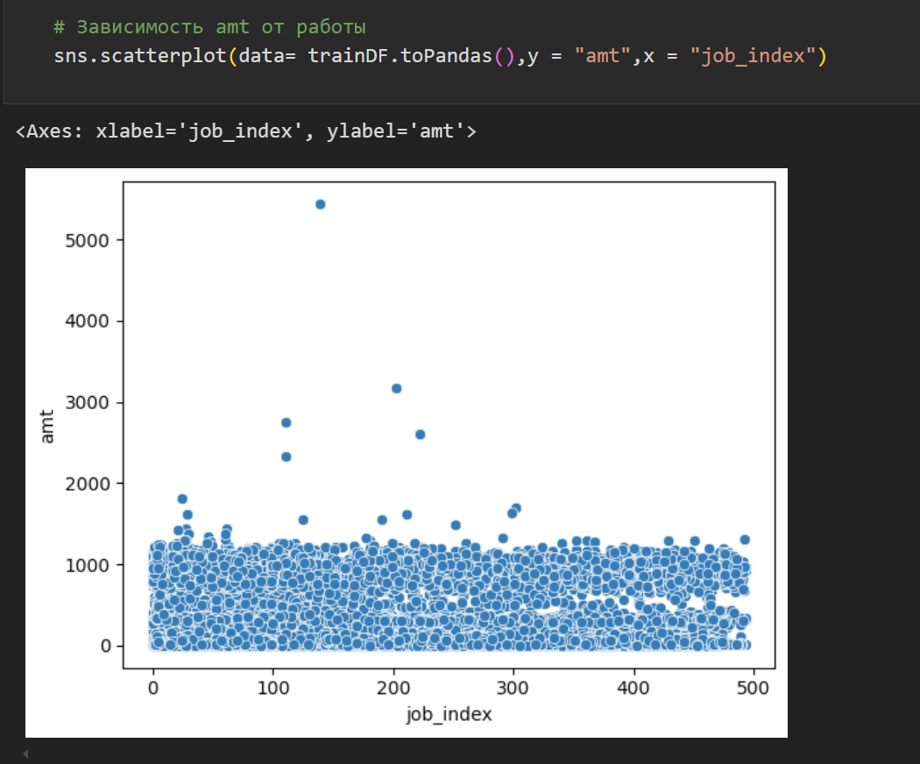
Графики различных зависимостей
График зависимости категорий и суммы.
График зависимости суммы от работы

Slide 14
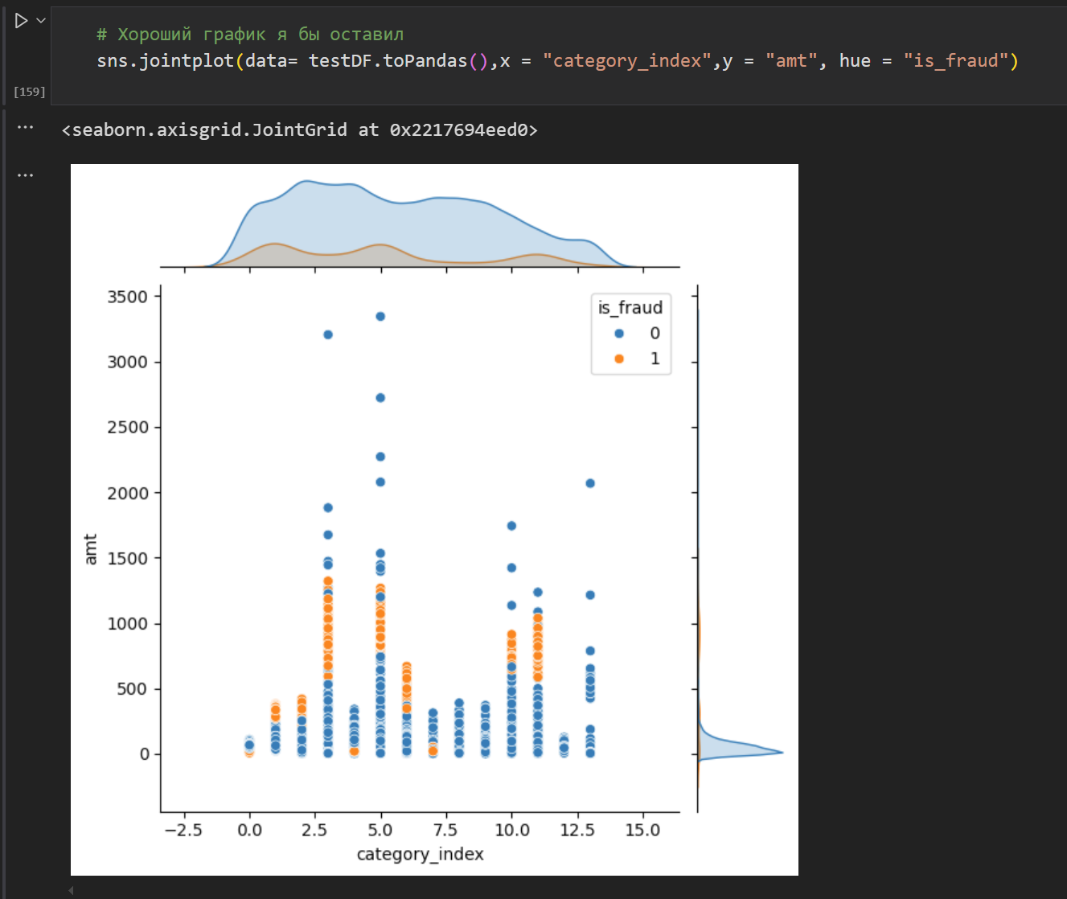
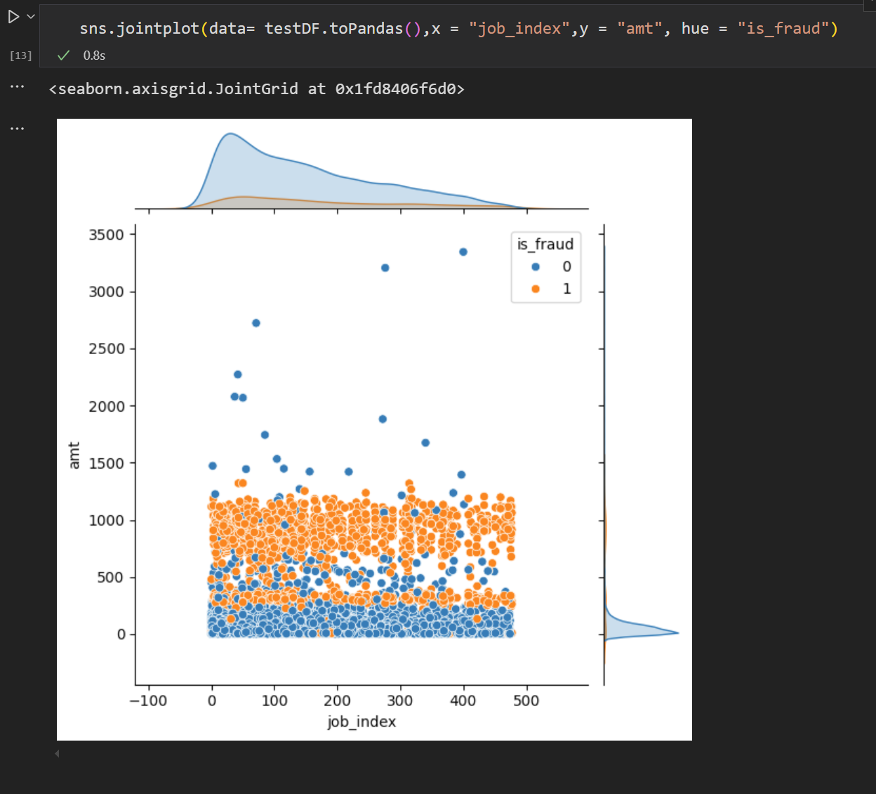
Графики зависимости и разбиение на мошеннические и легальные.

Slide 15
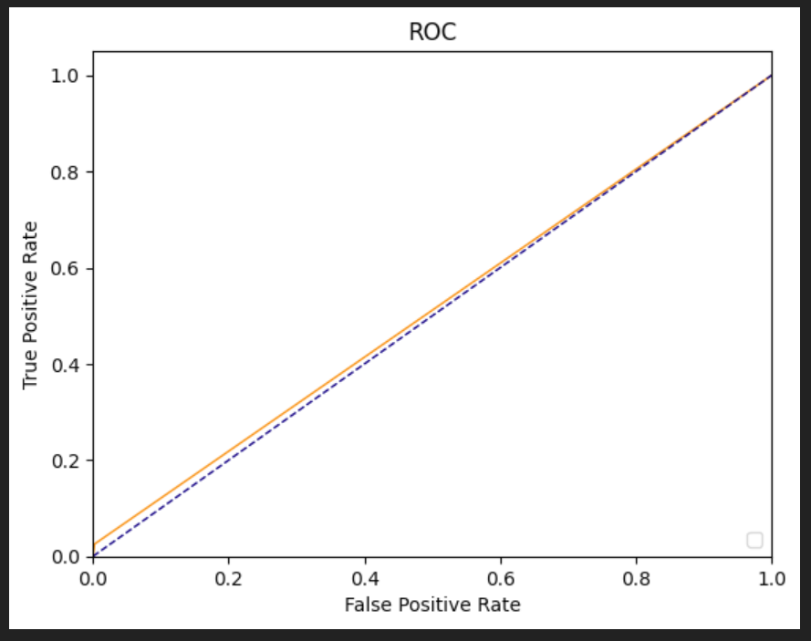
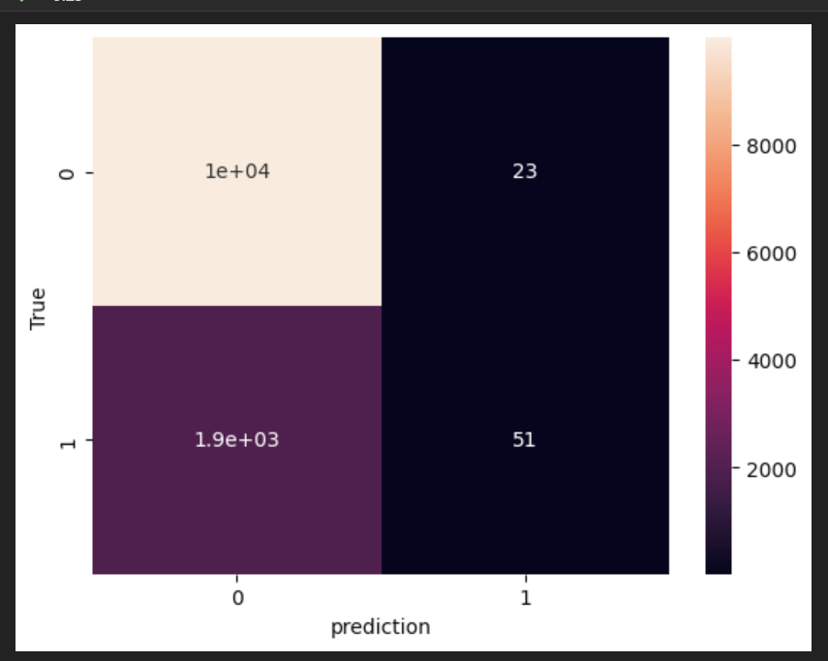
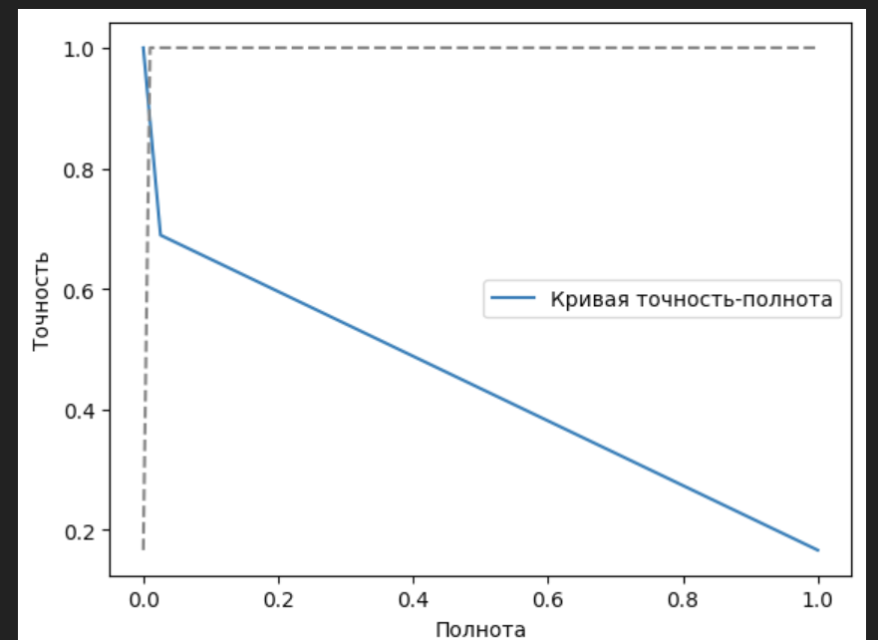
Logistic regression
Точность модели 84%

Slide 16
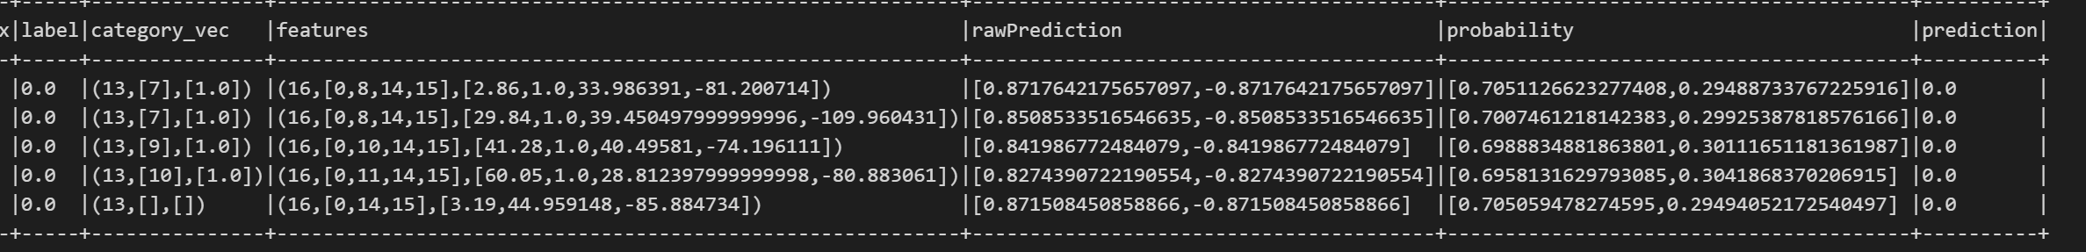

Slide 17
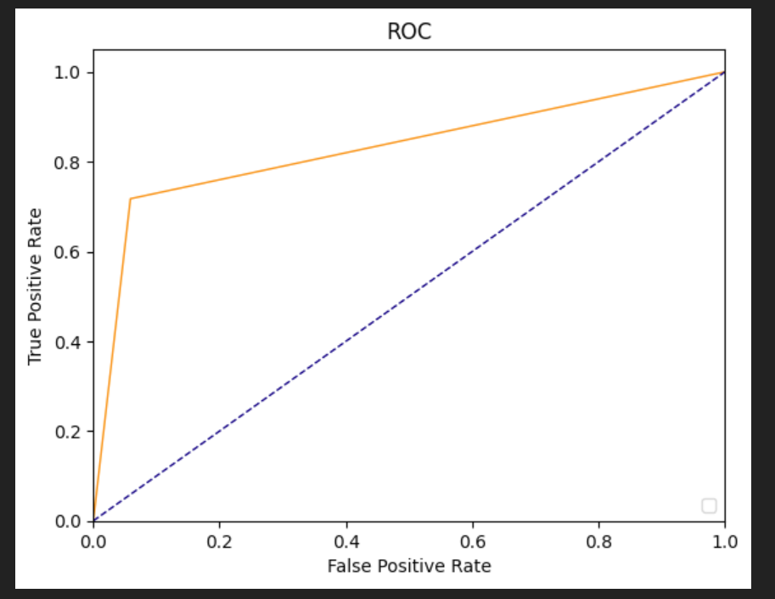
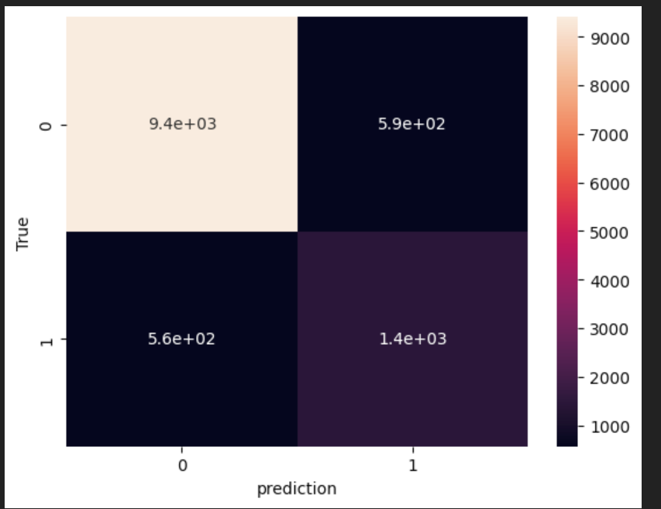
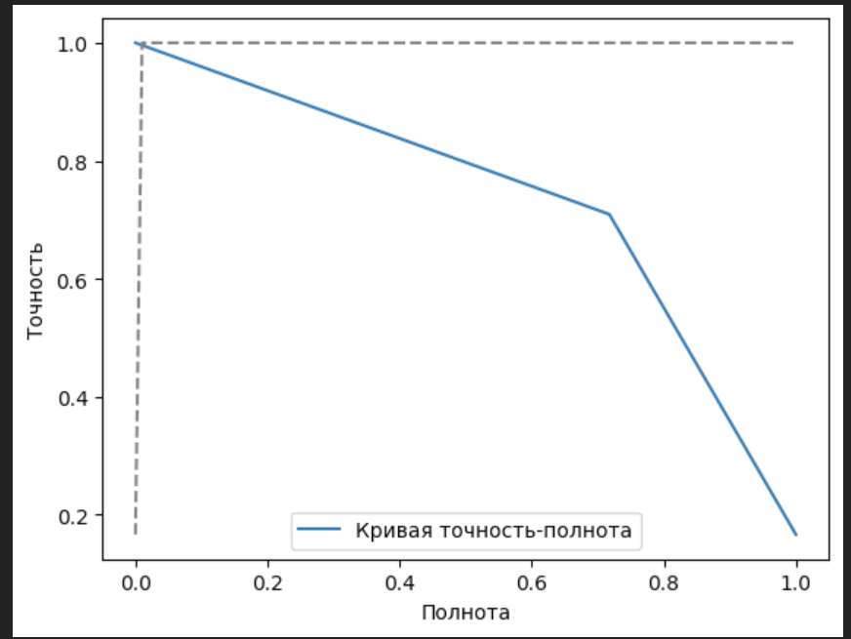
LinerSVC
Точность 84%

Slide 18
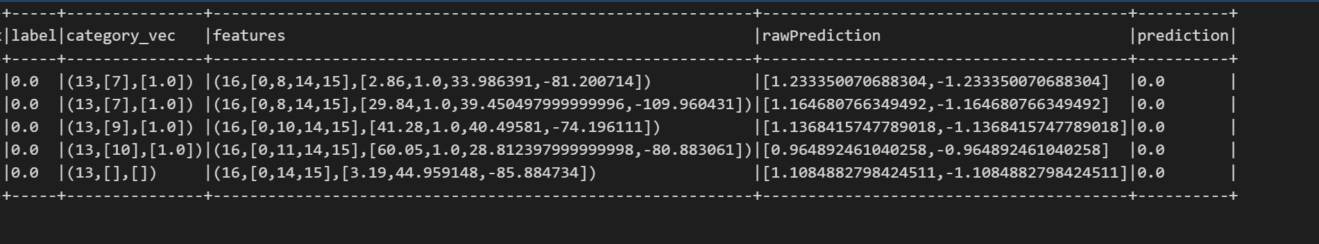

Slide 19
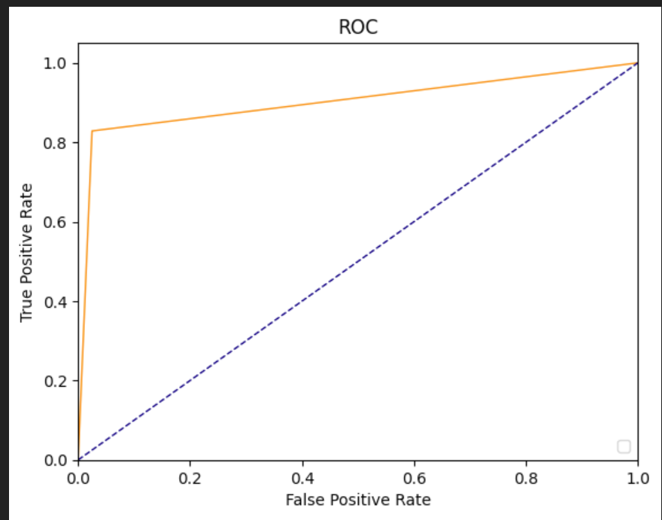
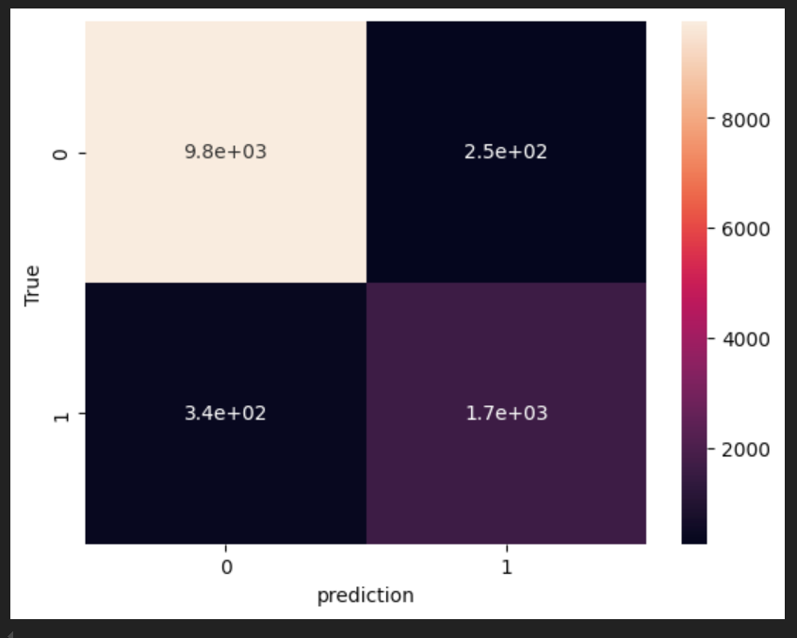
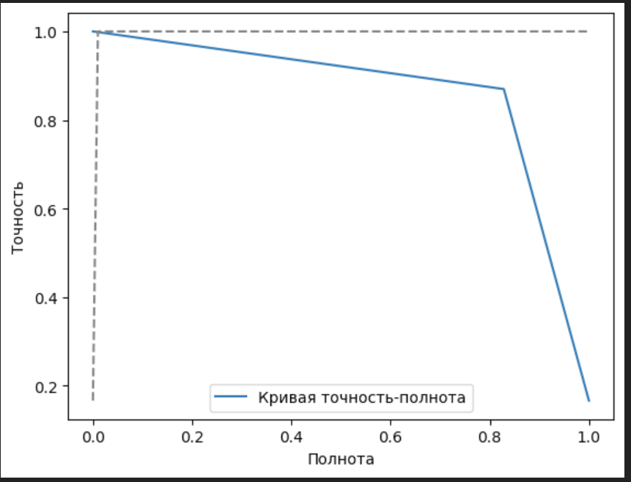
Решающие деревья
Точность 89%

Slide 20
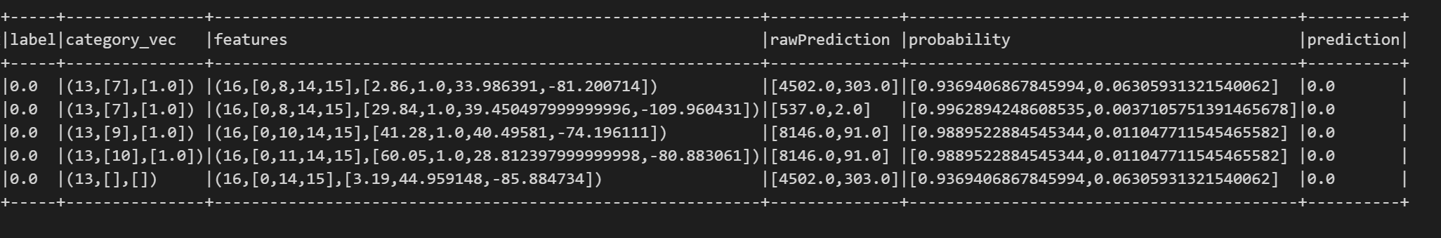

Slide 21
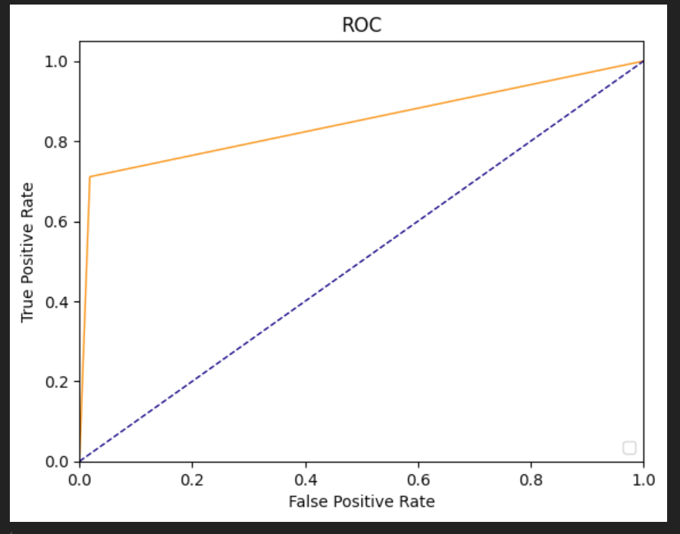
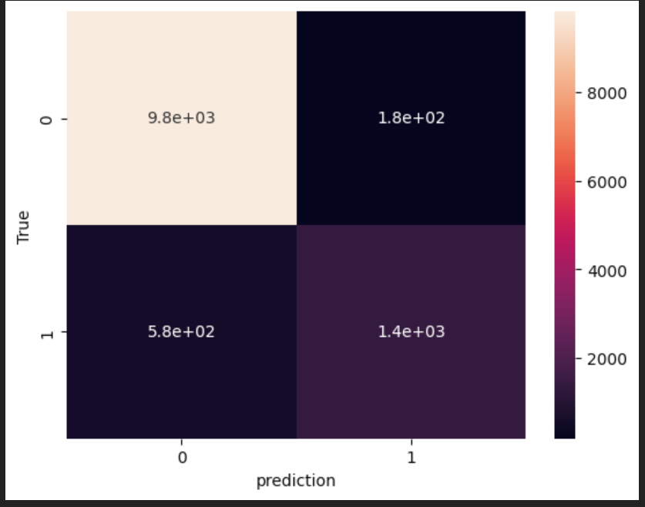
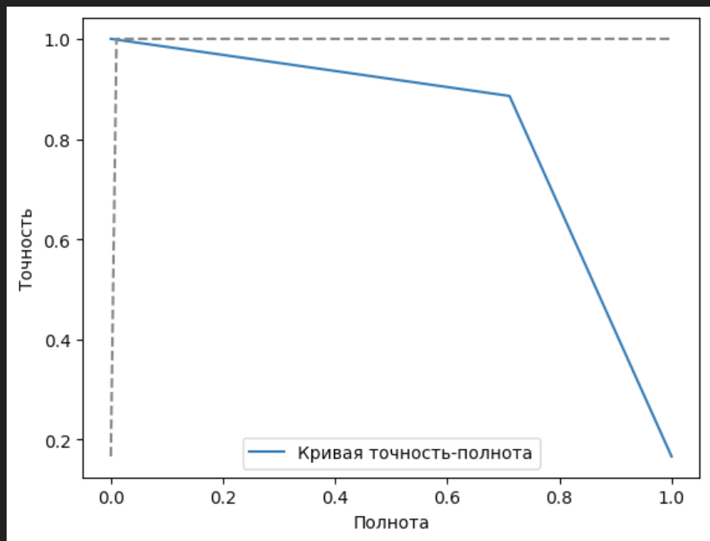
Случайный лес
Точность 91%

Slide 22
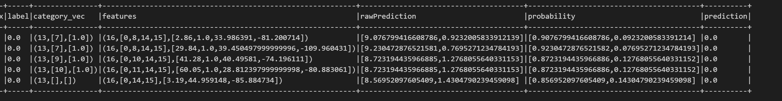

Slide 23
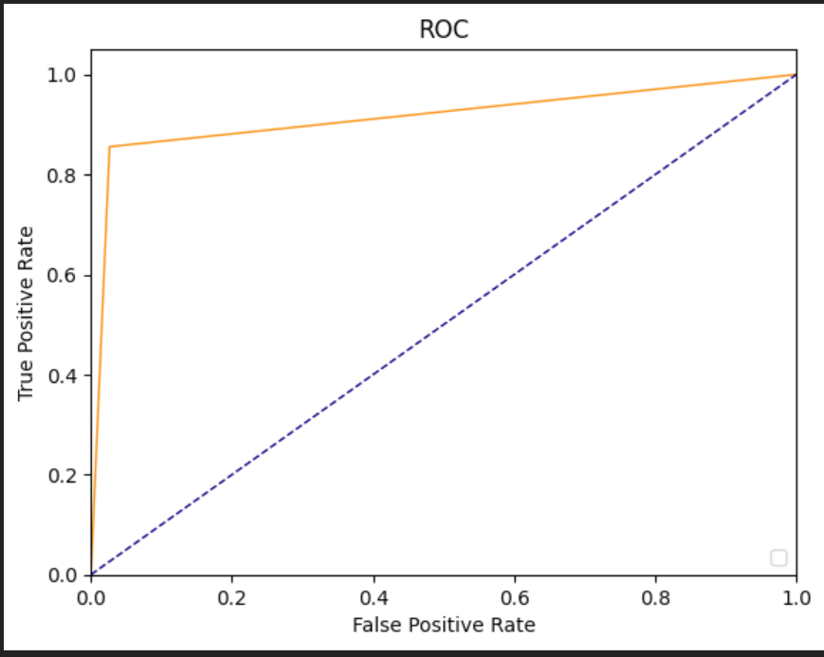
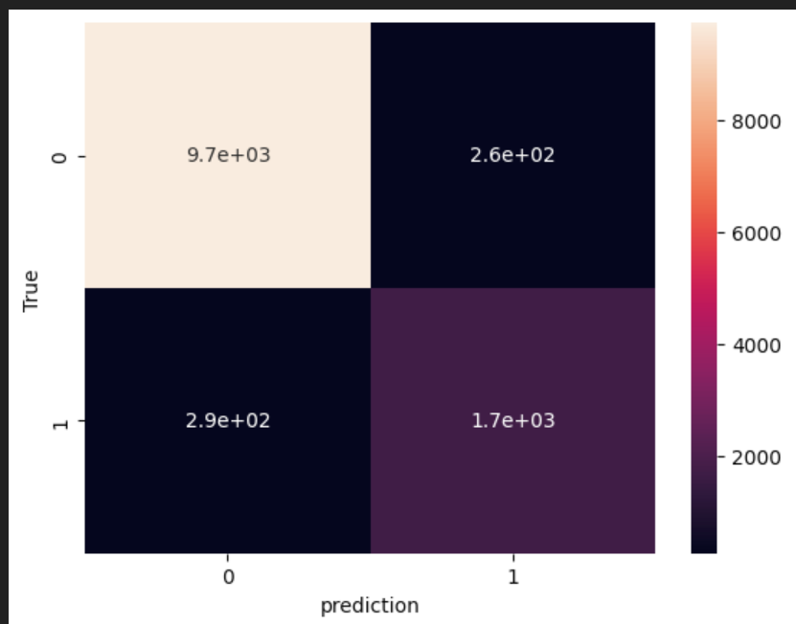
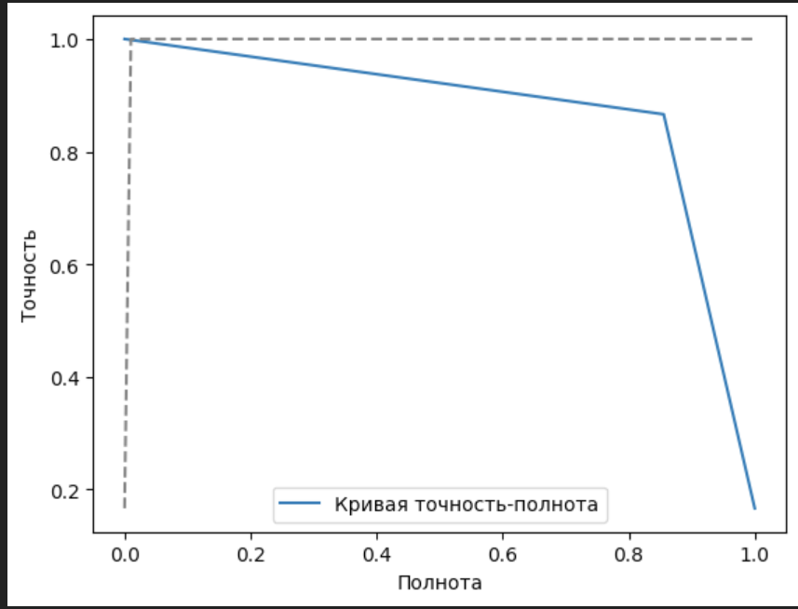
Gradient Boosting
Точность 97%

Slide 24
